Slide 1

Презентация по физике
9 класс
СПЕКТРОГРАФ
И
СПЕКТРОСКОП
Филимонова Елена Валентиновна
учитель физики МБОУ СШ № 1 им. М. Горького
с углублённым изучением английского языка
Г. Арзамас Нижегородской области

Slide 2
Для получения четких и ярких спектров используют специальные оптические приборы – СПЕКТРОГРАФЫ И СПЕКТРОСКОПЫ

Slide 3
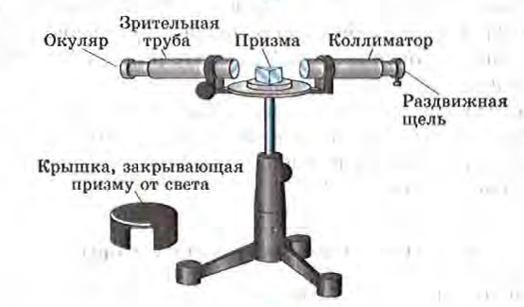
Устройство и внешний вид спектроскопа

Slide 4
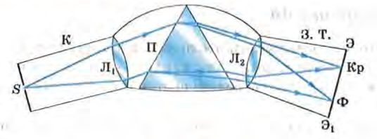
Принцип действия спектроскопа
Л1
Л2
К
З.Т.
Э
S
П
Э1

Slide 5

Если на щель падает белый свет, все изображения щели сливаются в цветную полосу, в которой представлены все цвета

Slide 6

Если же исследуемый свет представляет собой смесь нескольких монохроматических (простых) цветов, то спектр получится в виде узких линий соответствующих цветов, разделенных темными промежутками

Slide 7
В спектрографе в плоскости ЭЭ1 помещается фотопластинка, на которой получается фотография спектра.
Фотография спектра называется СПЕКТРОГРАММОЙ

Slide 8
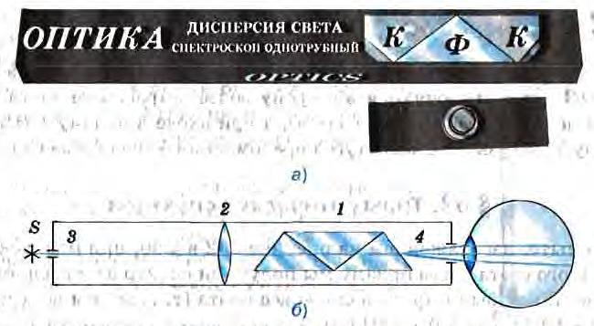
Если же в плоскость ЭЭ1 поместить матовое стекло, то образующийся на нем спектр можно наблюдать глазом, увеличив изображение с помощью линзы.
В этом случае прибор называется СПЕКТРОСКОПОМ
Однотрубный спектроскоп
а) - внешний вид;
б) - устройство

Slide 9
Спектроскоп был сконструирован в 1815 году немецким физиком Йозефом Фраунгофером. Это прибор был необходим ему для исследования явления дисперсии.

Slide 10
ТИПЫ ОПТИЧЕСКИХ СПЕКТРОВ

Slide 11
Спектр в виде сплошной полосы, в которой представлены все цвета плавно переходящие один в другой, называется СПЛОШНЫМ или НЕПРЕРЫВНЫМ

Slide 12
Сплошной спектр характерен для твердых и жидких излучающих тел, имеющих температуру порядка нескольких тысяч градусов Цельсия. Сплошной спектр дают также светящиеся газы и пары, если они находятся под очень высоким давлением.
Например, сплошной спектр можно увидеть, если направить спектроскоп на свет от раскаленной нити электрической лампы (tнити ≈ 2300ᵒС), светящуюся поверхность расплавленного металла, пламя свечи.

Slide 13
Другой вид имеет спектр, если в качестве источника света использовать светящиеся газы малой плотности. Такие газы состоят из изолированных атомов, т. е. атомов, взаимодействие между которыми пренебрежимо мало. Свечения газа можно добиться, если нагреть его до температуры
≈ 2000 ᵒ С или выше.

Slide 14
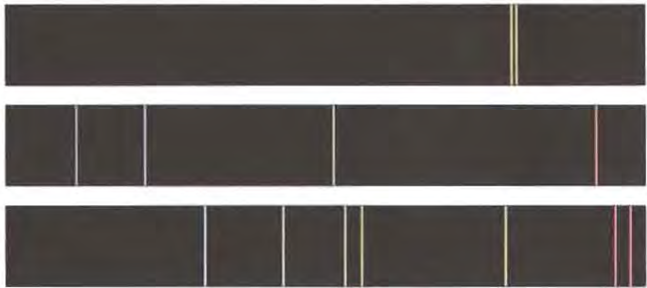
ЛИНЕЙЧАТЫЕ СПЕКТРЫ
Пары натрия
Водород
Гелий
Сплошные и линейчатые спектры называются спектрами испускания

Slide 15
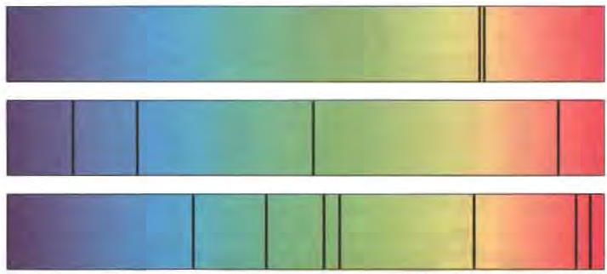
ЛИНЕЙЧАТЫЕ СПЕКТРЫ поглощения
Пары натрия
Водород
Гелий

Slide 16
Атомы данного элемента поглощают световые волны тех же самых частот, на которых они излучают
Этот закон был открыт в середине XIX века немецким физиком Густавом Кирхгофом

Slide 17
СПЕКТРАЛЬНЫЙ АНАЛИЗ

Slide 18
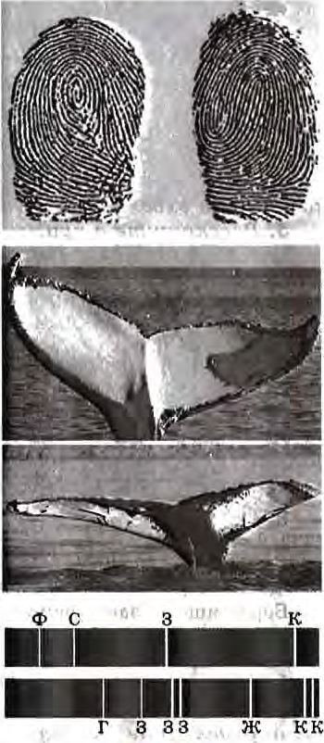
Спектр атомов каждого химического элемента уникален. Как не бывает двух людей с одинаковым дактилоскопическим узором или двух китов с одинаковой окраской хвостового плавника, так и не существует двух химических элементов, атомы которых излучали бы одинаковый набор спектральных линий.

Slide 19
Метод определения химического состава вещества по его линейчатому спектру называется СПЕКТРАЛЬНЫМ АНАЛИЗОМ
Метод спектрального анализа был разработан в 1859 году Кирхгофом и его соотечественником Бунзеном

Slide 20
СПЕКТРАЛЬНЫЙ АНАЛИЗ
В высокотемпературные источники света (пламя или электрические разряды) помещают образец исследуемого вещества в виде порошка или аэрозоля раствора. Затем, с помощью спектрографа получают фотографию спектров атомов элементов, входящих в состав данного вещества.
В настоящее время существуют таблицы спектров всех химических элементов.

Slide 21
ИСПОЛЬЗОВАНИЕ
СПЕКТРАЛЬНОГО АНАЛИЗА
Спектральный анализ используется для контроля состава вещества в металлургии, машиностроении и атомной индустрии. Этот метод применяется в геологии, археологии, криминалистике и многих других сферах деятельности.
В астрономии методом спектрального анализа определяют химический состав атмосфер планет и звезд, температуру звезд и магнитную индукцию их полей. По смещению спектральных линий в спектрах галактик была определена их скорость, и на основе этого сделан вывод о расширении нашей Вселенной.

Slide 22
Поглощение и испускание света атомами. Происхождение линейчатых спектров

Slide 23
КВАНТОВАЯ МЕХАНИКА
Возникновение новой физической теории в XX веке – квантовой механики – позволило ответить на многие вопросы в процессе изучения и применения линейчатых спектров.
Основоположником этой теории был датский физик Нильс Бор. Бор пришел к заключению, что свет излучается атомами вещества. В связи с этим в 1913 году он сформулировал два постулата.

Slide 24
ПОСТУЛАТЫ БОРА
1. Атом может находиться только в особых, стационарных состояниях. Каждому состоянию соответствует определенное значение энергии – энергетический уровень. Находясь в стационарном состоянии, атом не излучает и не поглощает.
2. Излучение света происходит при переходе атома из стационарного состояния с большей энергией Еk в стационарное состояние с меньшей энергией Еn.

Slide 25
Согласно закону сохранения энергии энергия излученного фотона равна разности энергий стационарных состояний
отсюда

Slide 26
Атом может также поглощать фотоны. При поглощении фотона атом переходит из стационарного состояния с меньшей энергией в стационарное состояние с большей энергией.
Состояние атома, в котором все электроны находятся на стационарных орбитах с наименьшей возможной энергией, называется основным. Все другие состояния атома называются возбуждёнными.

Slide 27
БЛОК КОНТРОЛЯ

Slide 28
1. Какого вида спектр получается с помощью спектроскопа, если исследуемый в нем свет представляет собой смесь из нескольких простых цветов?
Спектр в виде цветной полосы, в которой представлены все цвета
Спектр в виде узких линий соответствующих цветов, разделенных темными промежутками

Slide 29
2. Что такое спектрограмма?
А
Фотография спектрографа
Б
Фотография спектра
В
Фотография спектроскопа

Slide 30
3. Как выглядит сплошной спектр?
А
Б
В

Slide 31
4. Известно, что криптон имеет в видимой части спектра излучения линии, соответствующие длинам волн 557 и 587 нм. В спектре излучения неизвестного газа обнаружены две линии, соответствующие длинам волн 557 и 587 нм. Отсюда следует, что в неизвестном газе
А. Криптон отсутствует
Б. Помимо криптона присутствует еще один элемент
В. Присутствует только криптон
Г. Помимо криптона присутствует еще два или три элемента.

Slide 32
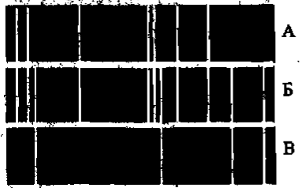
На рисунках А, Б, В приведены спектры излучения газов А и В и газовой смеси Б. На основании анализа этих участков спектров можно сказать, что смесь газов содержит …
А. Только газы А и В
Б. Газ А, В и другие
В. Газ А и другой неизвестный газ
Г. Газ В и другой неизвестный газ

Slide 33
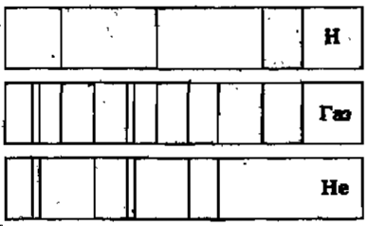
На рисунке приведены спектр поглощения неизвестного газа (в середине), спектры поглощения атомов водорода (вверху) и гелия (внизу). Что можно сказать о химическом составе газа?
А. Газ содержит атомы водорода, гелия и еще какого-то вещества
Б. Газ содержит только атомы водорода
В. Газ содержит только атомы гелия
Г. Газ содержит атомы водорода и гелия

Slide 34
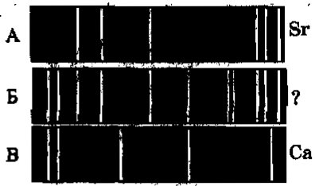
На рисунках А, Б, В приведены спектры излучения паров стронция, неизвестного образца и кальция. Можно утверждать, что в образце…
А. Не содержится ни стронция, ни кальция
Б. Содержится кальций, но нет стронция
В. Содержится и стронций и кальций
Г. Содержится стронций, но нет кальция

